Slide 1
牡丹江教育云空间
综合评价和校本课程的使用
牡丹江市教育信息中心 于红
2017.07

Slide 2
上机操作
1.设置一次综合评价，时间范围为6月23日-7月30日，评价人为师评、家评、自评，可选择关联任务。
2.用教师、学生、家长帐号分别给一名学生评价打星。
3.强制结束本次评价。
4.查看本次评价结果及该生评价详情。

Slide 3
分组讨论
1.您对综合评价模块有哪些合理性建议？
2.网络综合评价与传统综合评价对比有哪些优势？
3.根据各自的教学角色谈谈综合评价对您有哪些帮助？
4.您觉得综合评价模块对教师信息技术有哪些要求？
5.您觉得综合评价模块的难点在哪里？

Slide 4
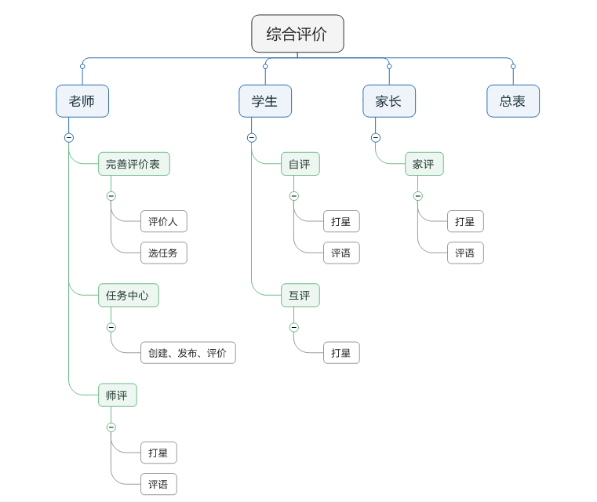
课程中心--综合评价--小学版
教师基本步骤
1.设置评价
2.评价打分写评语
3.查看评价结果
家长基本步骤
1.家评打分、写评语上传视频
2.查看评价结果
3.查看评价报告
学生基本步骤
1.自评打分
2.互评打分
3.查看评价结果
4.查看评价报告
小 学 综 合 评 价 流 程
Notes:
这是课程中心的课堂记录，将教师在课堂的多媒体设备上的板书和声音录制下来，自动上传至云空间，供课后复习使用。

Slide 5
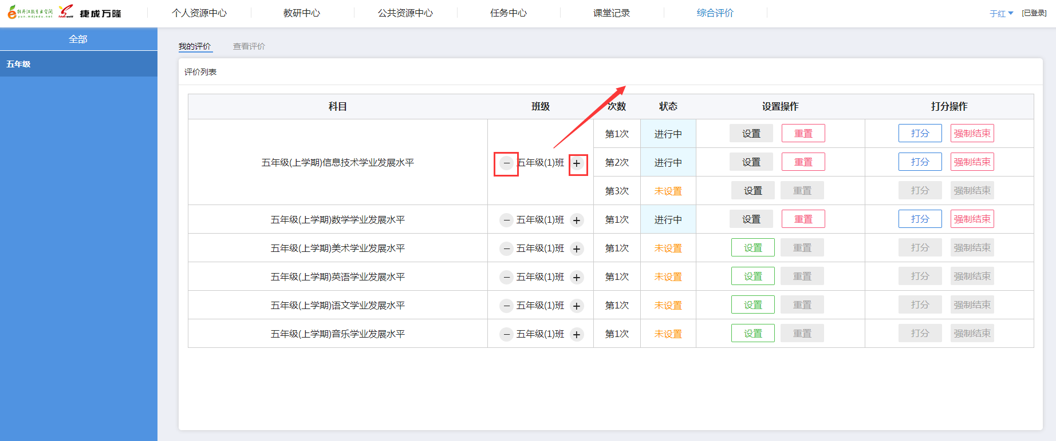
课程中心--综合评价--小学版--教师
进 入 综 合 评 价 界 面
Notes:
5

Slide 6
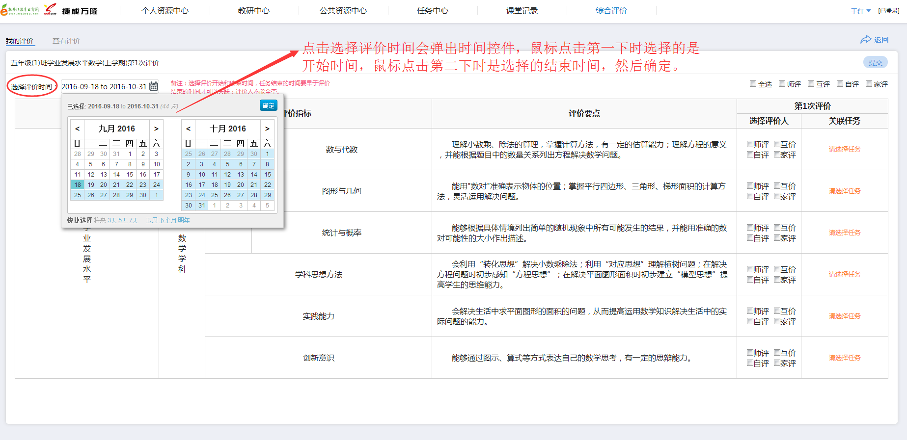
课程中心--综合评价--小学版--教师
设 置 评 价 指 标

Slide 7
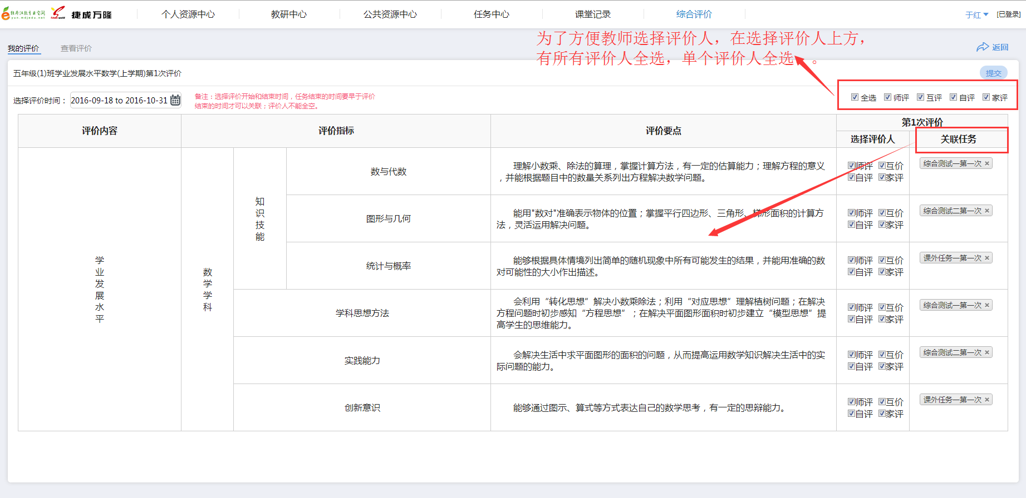
课程中心--综合评价--小学版--教师
设 置 评 价 指 标

Slide 8
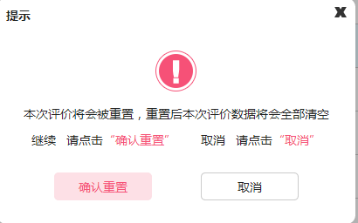
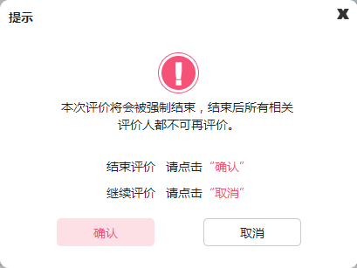
课程中心--综合评价--小学版--教师
进 入 综 合 评 价 界 面
Notes:
8

Slide 9
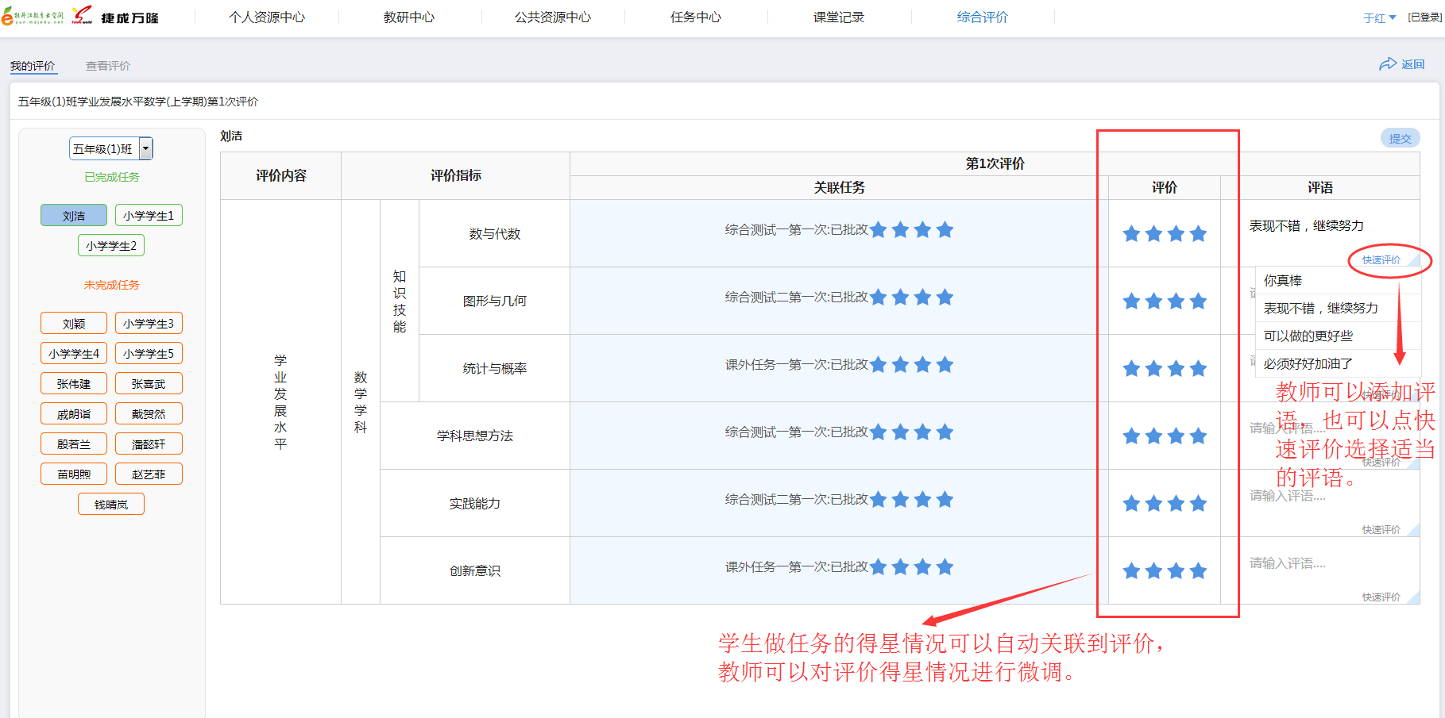
课程中心--综合评价--小学版--教师
师 评

Slide 10
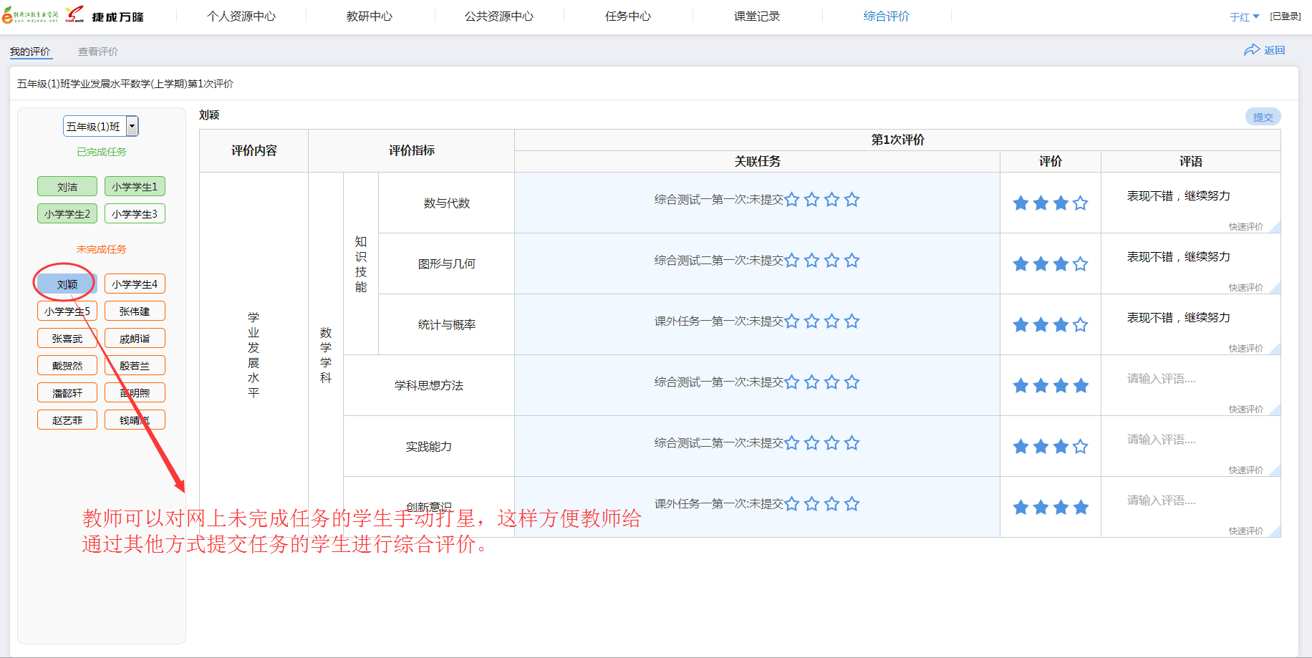
课程中心--综合评价--小学版--教师
师 评

Slide 11
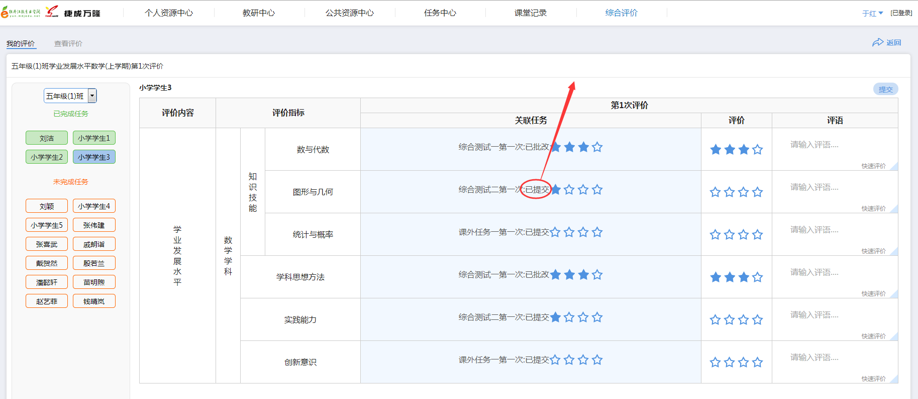
课程中心--综合评价--小学版--教师
师 评

Slide 12
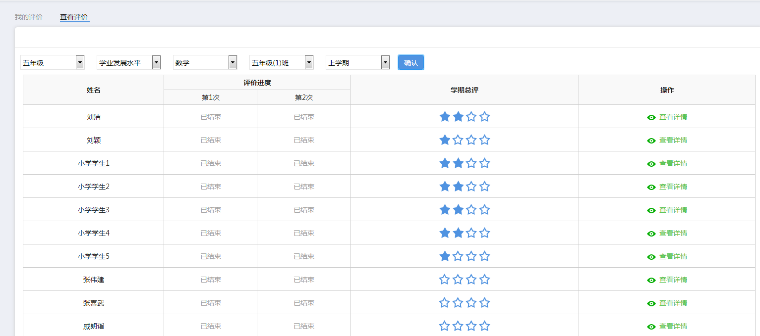
课程中心--综合评价--小学版--教师
任 课 教 师 查 看 评 价 总 表
Notes:
这是课程中心的课堂记录，将教师在课堂的多媒体设备上的板书和声音录制下来，自动上传至云空间，供课后复习使用。

Slide 13
课程中心--综合评价--小学版--教师
查 看 一 名 学 生 综 合 评 价 表

Slide 14
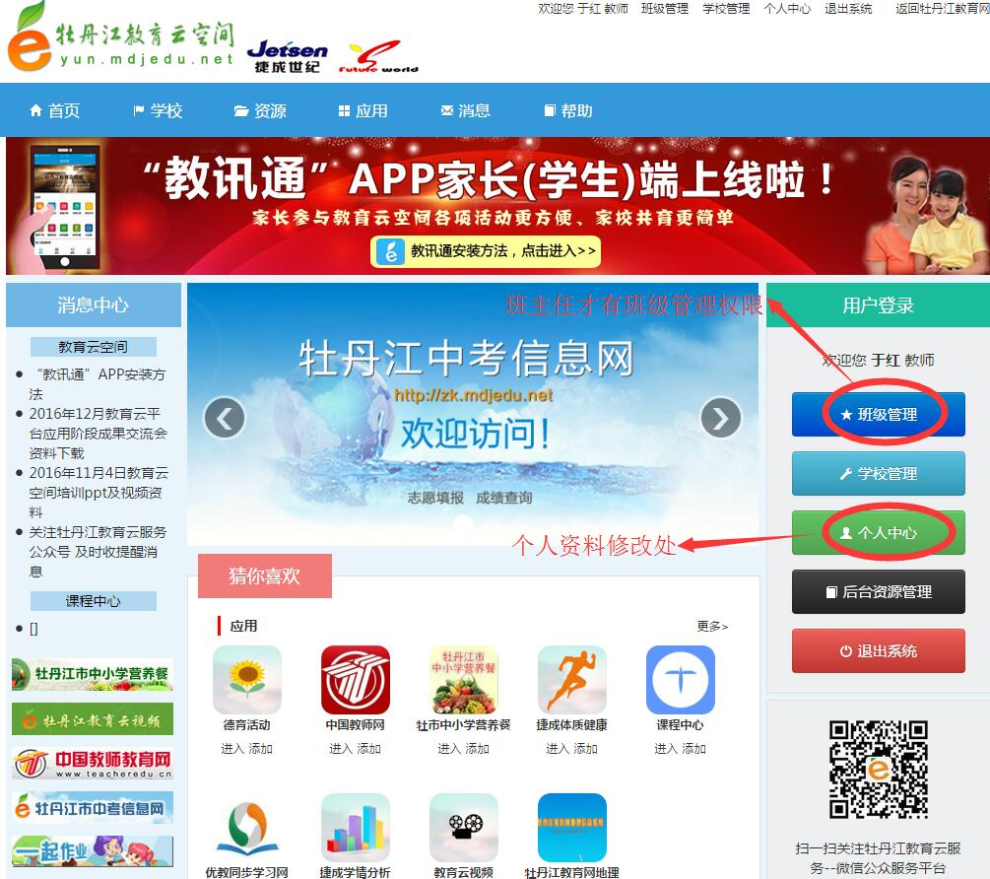
教师注意要点
1.每学期开学前修改好个人资料，综合评价指标是根据教师授课关系开学第一天统一下发。教哪个班级哪个学科只能收到哪个班级哪个学科的评价指标，必须将班级授课关系填全，才能收到相应班级的评价指标。

Slide 15
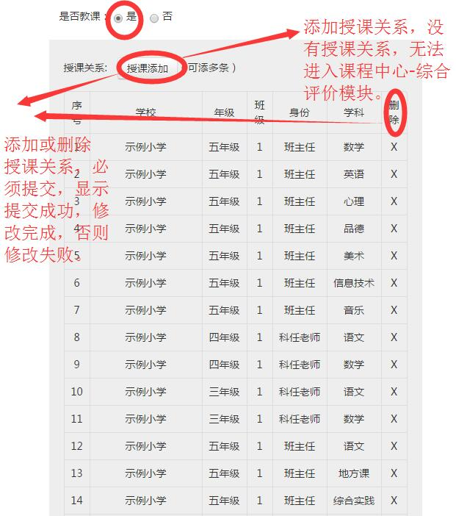
教师注意要点
2.进入综合评价模块查看是否有本学科相应班级的评价指标。如没有评价指标或者指标年级班级不符，首先查看个人资料是否按要求在新学期开学前修改好，如临时修改的授课关系，暂时没有评价指标，需等待下一次统一下发指标。

Slide 16
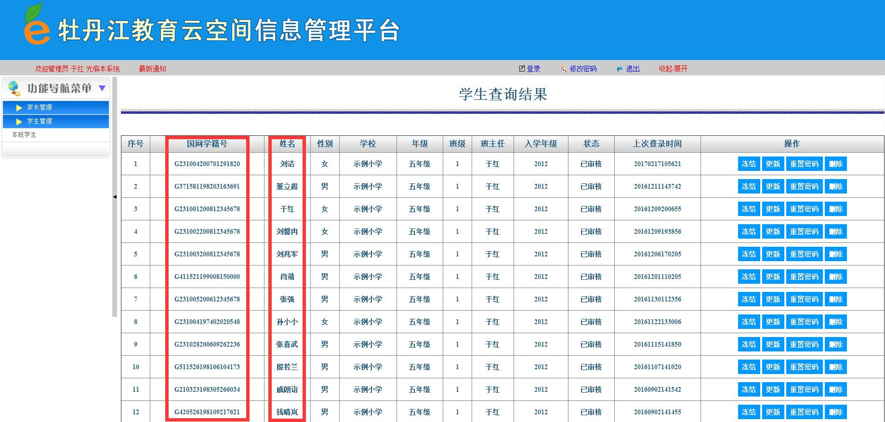
教师注意要点
3.教师给学生打星时，出现班级学生姓名不全或有重复姓名。请相应班级的班主任登陆云空间后，进入班级管理模块，教师先查看班级管理中学生姓名全不全或有没有重复的，学生不全的让学生注册，有重复姓名删除不正确学生信息，如遇到班级管理中学生列表正确，综合评价打分显示学生列表有误，请和信息中心联系，联系电话0453-6652006。

Slide 17
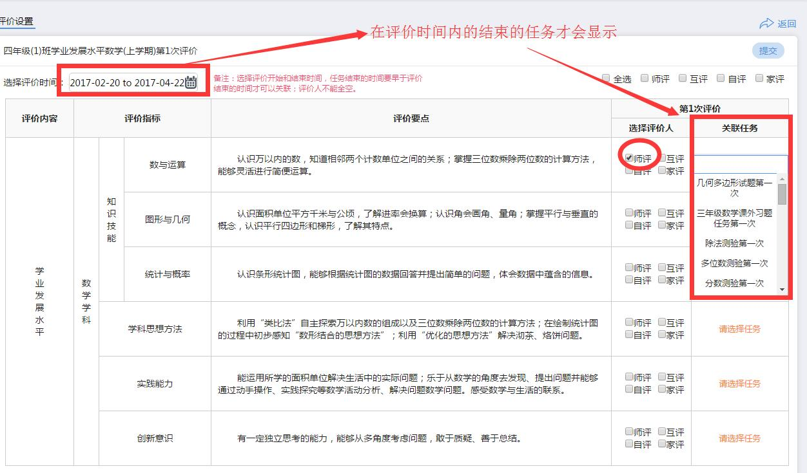
教师注意要点
4.只有评价人选择师评，才可以关联任务，并且在评价时间内的任务才会显示在关联任务选项上，如果任务结束时间超过了评价时间，综合评价无法关联这个任务。

Slide 18
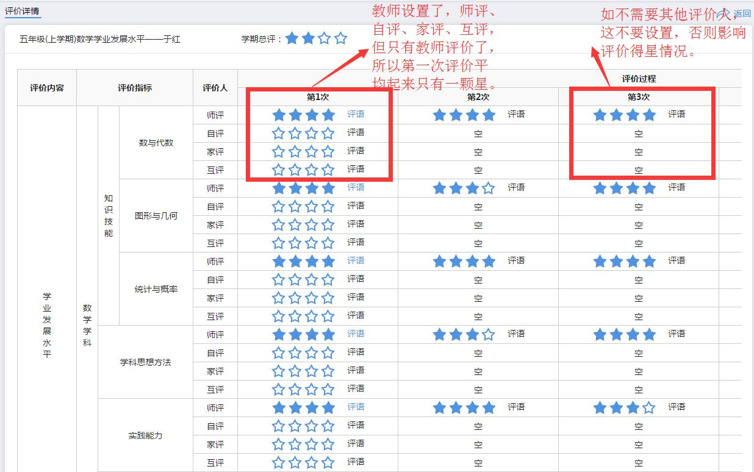
教师注意要点
5.设置评价人时，考虑评价指标的实际情况，慎重选择评价人，如选择了师评、家评、自评、互评选项，哪一个评价人没有进行评价，都会影响本次评价的得星情况，如设置评价人为师评和家评，但家长没有评价，教师给打四颗星，本次评价得星却为两颗星。

Slide 19
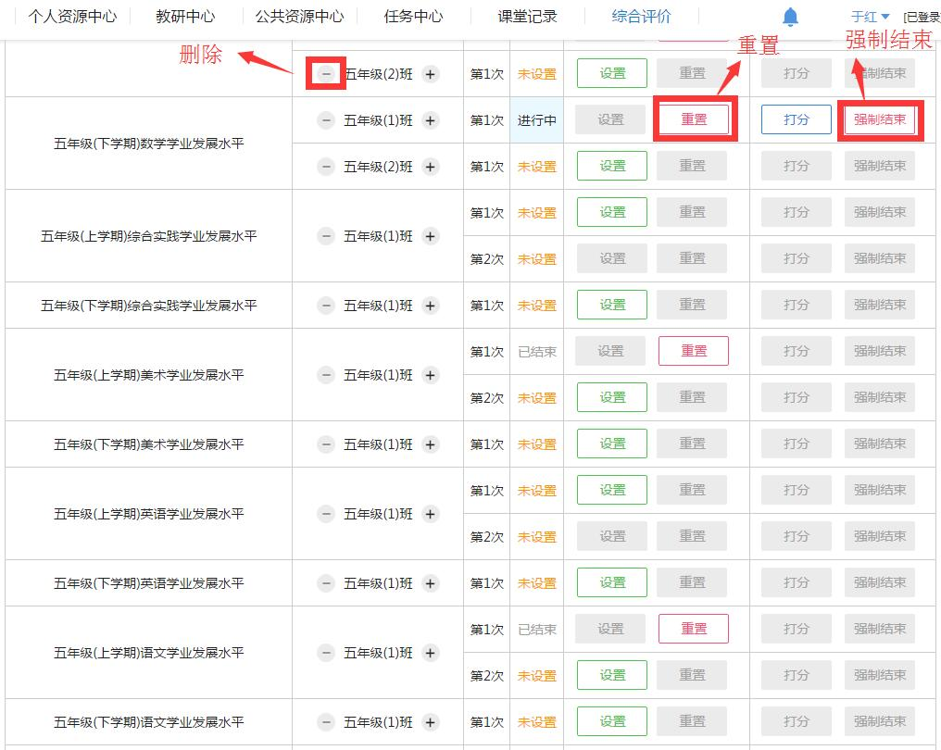
教师注意要点
6.重置和删除，重置是将所有设置及数据清空，删除是将本次评价删除，第一次评价只能重置不能删除。强制结束，操作强制结束后，所有评价人都不能在进行评价。只有结束的评价才能在查看评价中查询到。

Slide 20
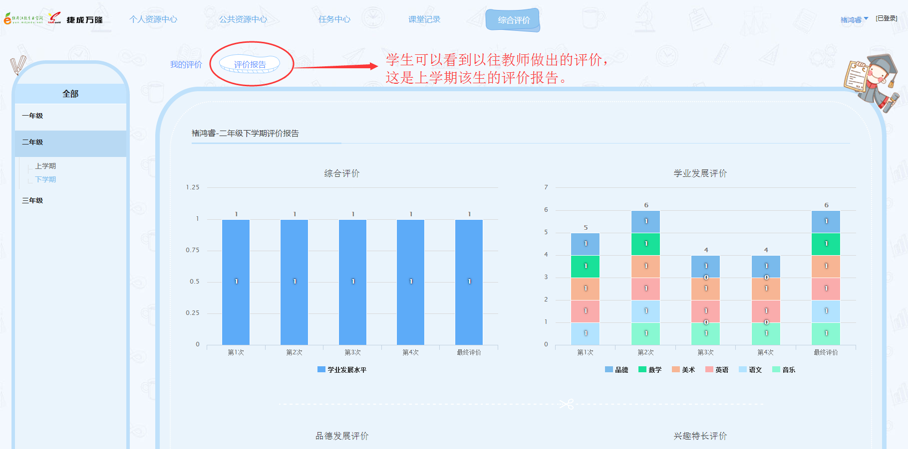
课程中心--综合评价--小学版--学生
学 生 查 看 我 的 评 价 报 告

Slide 21
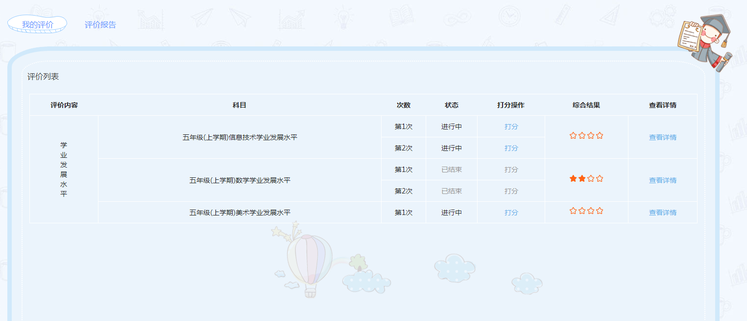
课程中心--综合评价--小学版--学生
学 生 查 看 我 的 评 价

Slide 22
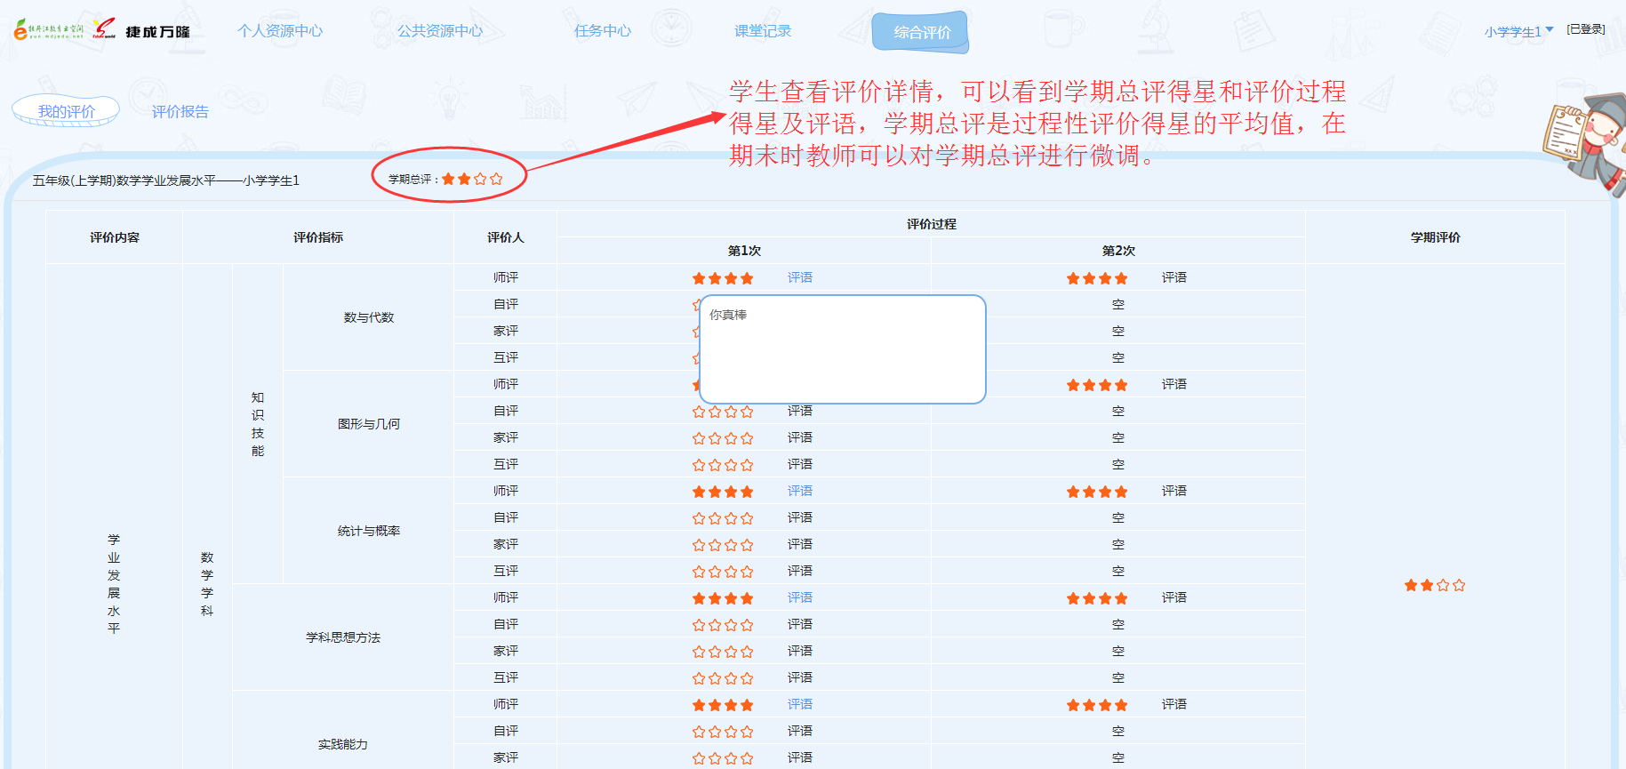
课程中心--综合评价--小学版--学生
学生查看评价详情

Slide 23
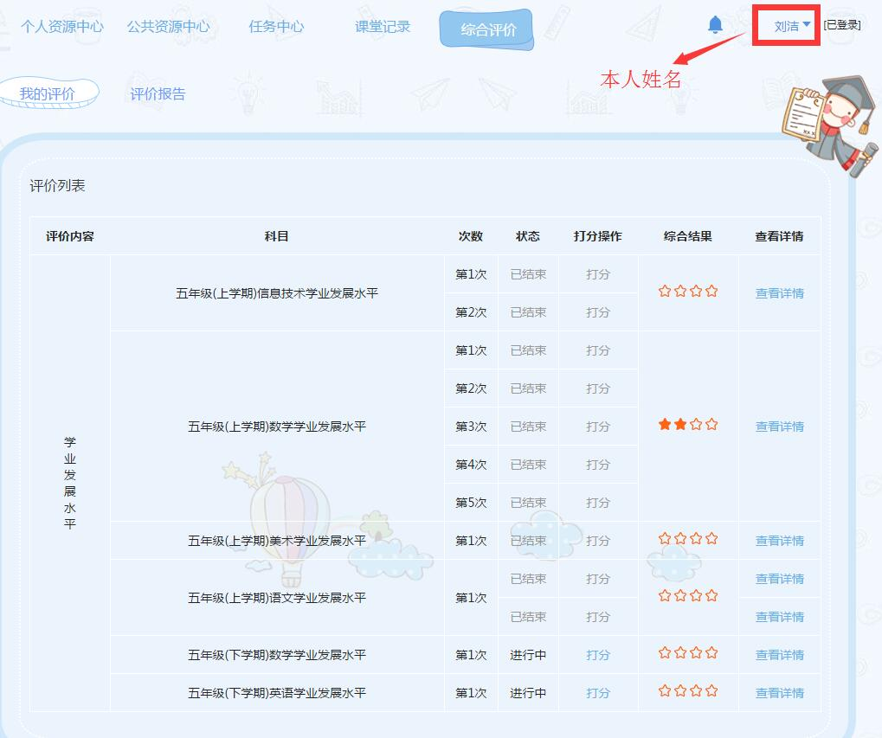
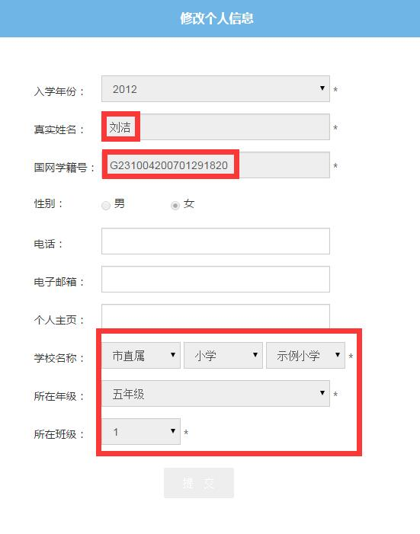
学生注意要点
1.教师设置自评，学生无评价列表，首先看学生姓名是否正确，然后看个人资料中的个人信息中的姓名、学籍号、学校、年级班级是否正确，如信息有误，请联系班主任或学校管理员。使用正确的学籍号登陆云空间，如忘记密码请班主任或学校管理员重置密码，重新激活在使用云空间。

Slide 24
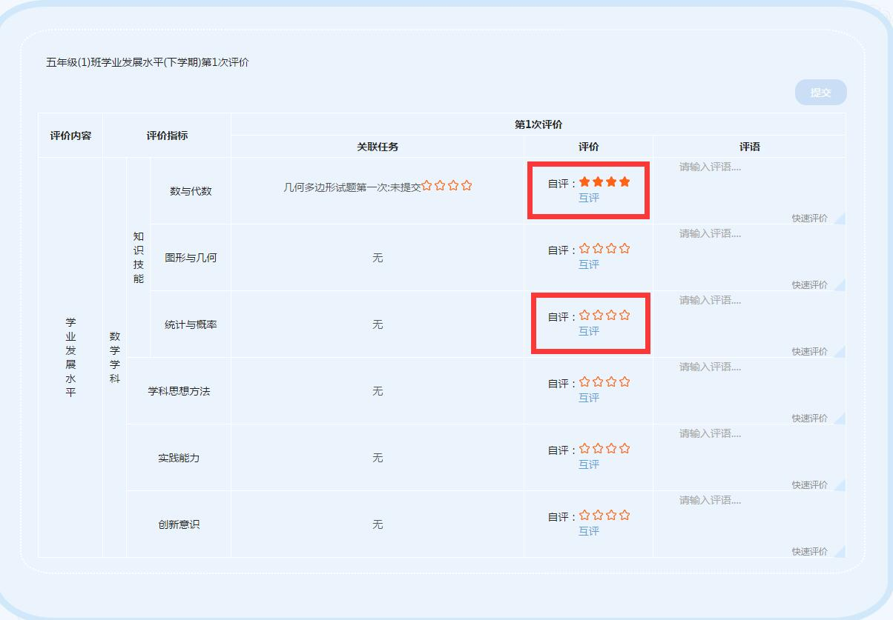
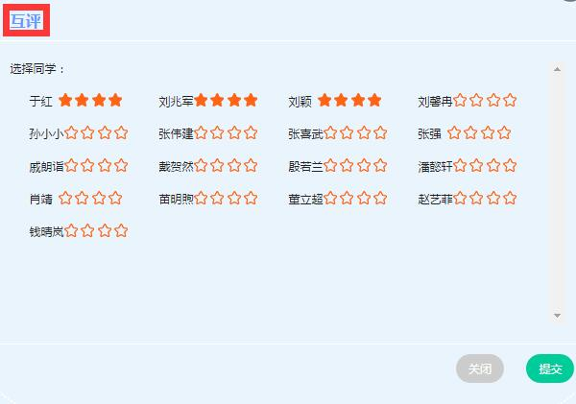
学生注意要点
2.教师设置自评、互评，学生才能看到评价按钮。设置学生自评的，学生可以自评打星，设置学生互评的学生点击互评可以看到互评学生的列表，给同学打星，如显示无，说明教师没有设置相应的评价人。

Slide 25
课程中心--综合评价--小学版--家长
家 长 查 看 学 生 评 价 报 告

Slide 26
课程中心--综合评价--小学版--家长
家 长 查 看 学 生 评 价 列 表

Slide 27
课程中心--综合评价--小学版--家长
家长查看评价详情

Slide 28
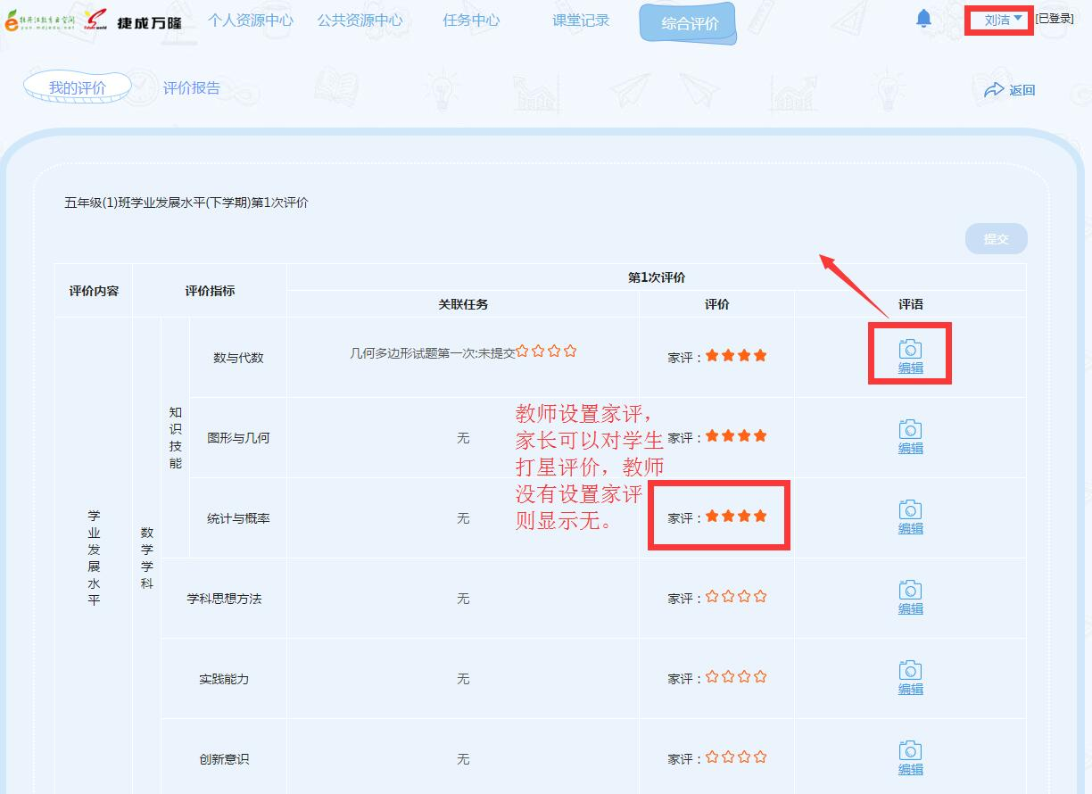
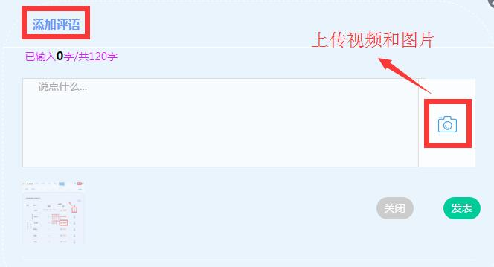
课程中心--综合评价--小学版--家长
家长评价打分

Slide 29
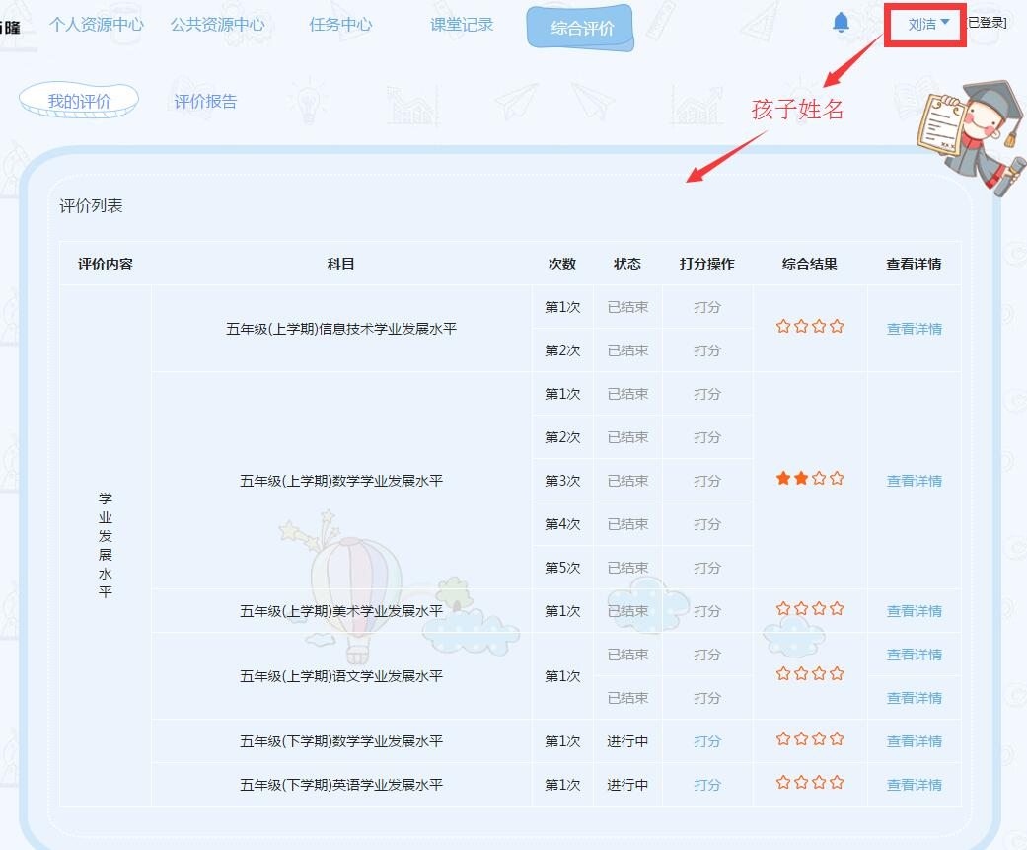
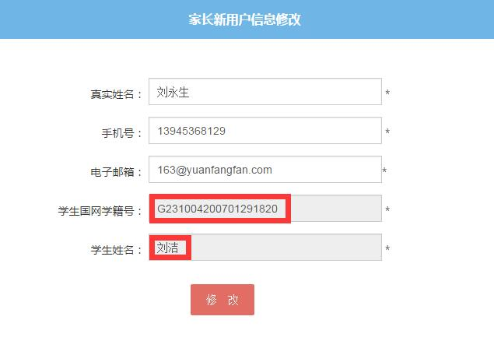
家长注意要点
1.进入云空间课程中心-综合评价模块首先核对孩子信息，姓名是否正确，如出现收不到教师设置的家评列表，查看家长个人信息，看学生的国网学籍号和姓名是不是自己家孩子的信息，如不是自己家孩子的信息，说明登陆到其他人的账号了，家长可以通过注册时所留的邮箱找回密码，用邮箱或手机号重新登陆云空间；或者让班主任删除该家长账号，重新注册绑定学生正确的国网学籍号，再登陆云空间。

Slide 30
家长注意要点
2.教师设置家评，家长才能看到评价按钮，设置家评家长可以评价打星，并可以上传图片和视频，作为评价的依据。如显示无，说明教师没有设置相应的评价人。

Slide 31
后台管理--评价管理--教师
改版前
只有系统管理员可进行各学校指标的下发。
改版后
学校管理员可下发本学校的评价指标。
Notes:
由于综合评价指标是和教师的授课关系息息相关的，老师教哪个班级才能给哪个班级进行评价，所以教师修改了授课关系，就要有相应的评价指标，由于教师修改授课关系想要重新发下指标需要上报学校管理员，管理员在和信息中心联系，然后才能给这个学校下发评价指标，这样指标的下发达不到及时性。考虑到学校管理员更贴近教师，可以由学校管理员来掌握学校下发指标的具体情况，这样有的学校在培训的时候教师当时可以及时实践评价模板。

Slide 32
课程中心--校本课程--教师
改版前
接收教育局统一制定的评价指标。
改版后
1、学校管理员可以选择年级、学期、学科、评价内容下载模板修改相应的评价指标，然后导入修改好的评价指标。
2、学校管理员可自定义下发评价指标。同时可以创建学校校本课程的评价指标。
Notes:
我们五区五县各地的评价指标略有不同，之前就有地区的老师询问综合评价指标是否可修改，新增校本课程后，校本课程的评价对我们的评价指标提出了更高的要求，涉及到每个学校的校本课程都有自己的评价标准，基于各方面的需求，改版评价管理，完善学校管理员自定义下发评价指标。

Slide 33
课程中心--校本课程--教师
Notes:
改版理由：通过去年现场会我们发现很多学校都有自己的特色课程，而特色课程的成员并不是某一年级或某一班的学生，而是从不同年级不同班级组建而成的特色小组，通过到学校了解特色课程的组成，以及课程所涉及到的功能，我们新增了校本课程这个版块，让每个学校可以创建自己的校本课程，通过校本课程来完成不同的任务和活动。

Slide 34
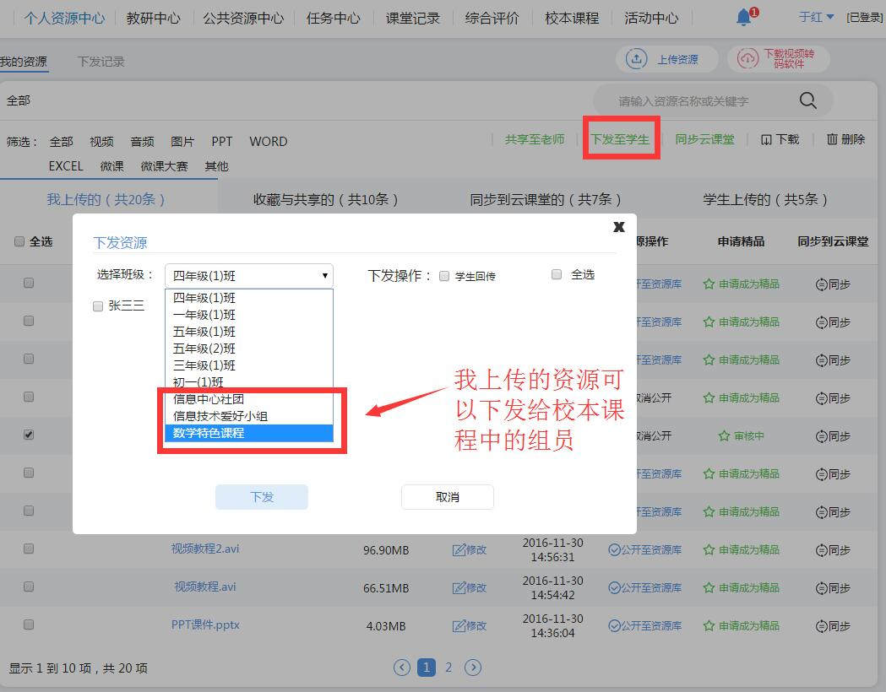
课程中心--校本课程--教师

Slide 35
课程中心--校本课程--教师

Slide 36
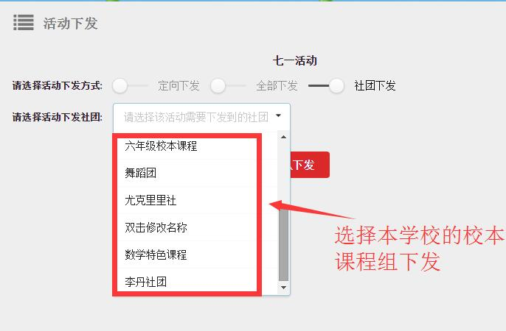
课程中心--校本课程--教师

